Slide 1
2023년 2학기 팀 프로젝트 제안서
팀명 : 파인애플
프로젝트명 : 스팀 펑크: 자원 전쟁

Slide 2
내 용
가. 팀 소개
나. 프로젝트 개요
다. 개발 방향
라. 개발의 범위
마. 팀워크
바. 기대 성과

Slide 3
가. 팀 소개
① 팀명 : 파인애플
② 팀명의 유래 : 파인애플과 같이 상큼한 프로젝트를 위해 정하였음
2. 팀원 구성 및 역할
반번호 이름
역 할
반번호 이름
역 할
2102 김민영
게임 개발
1111 신종현
게임 개발
2111 유성준
게임 개발
1112 이동현
게임 개발
2112 유지승
게임 그래픽
1114 최예원
게임 개발

Slide 4
나. 프로젝트 개요
3. 게임의 사용자층
하이퍼 FPS를 선호하는 사용자
4. 게임의 특징
하이퍼 FPS 장르의 특징인 캐릭터들의 스킬 활용과
높은 기동성으로 빠른 템포 등이 있고,
맵 곳곳에 배치된 오브젝트 들로 교전의 재미를 높임.

Slide 5
나. 프로젝트 개요
1. 게임의 주제
주어진 자원을 모두 습득하여 상대와의 경쟁에서 승리하는 것
2. 게임의 컨셉 및 목표
증기기관의 발달로 산업혁명이 진행중인 18세기~19세기를 배경으로 자원을 둘러싼 경쟁에서 승리해야 한다.

Slide 6
나. 프로젝트 개요
4 - 1. 게임 진행 방식
- 자원운반 : 맵의 중앙에 석탄이 쌓여있음
각 팀의 모든 플레이어는 석탄을 운반 할 수 있고
석탄을 소지 할 시에는 이동속도가 감소한다.
석탄을 소지하고 있는 플레이어가 사망하면 석탄을 모두 떨어뜨림
자신의 기지 앞에 있는 저장고를 가득 채우면 승리
- 연료쟁탈전 : 맵의 중앙에 거점이 있음
거점에는 연료탱크가 있고 거점을 점령하면 점령한 팀의 파이프가
연료탱크에 연결되고 연료가 기지에 있는 탱크로 흘러감
연료를 모두 차지하면 승리

Slide 7
나. 프로젝트 개요
4 - 2. 게임 주요 기능
다양한 총기
- 돌격소총 - 연사력★★☆ 데미지★★☆ 정확도★★☆
- SMG - 연사력★★★ 데미지★☆☆ 정확도★☆☆
- 스나이퍼 - 연사력★☆☆ 데미지★★★ 정확도★★★
- 샷건 - 연사력★☆☆ 데미지★★★ 정확도★☆☆
교전 오브젝트
- 발사대: 플레이어가 올라가면 멀리 발사 됨.
- 슬러지 대포: 오일 슬러지를 발사해 상대를 둔화시키는 장판 생성
- 위치 변환기: 조준한 상대와 위치를 바꿈.

Slide 8

나. 프로젝트 개요
5 - 1. 유사 게임 소개
발로란트와 같이 고유스킬을 가지고 총기를 자유롭게 선택함

Slide 9
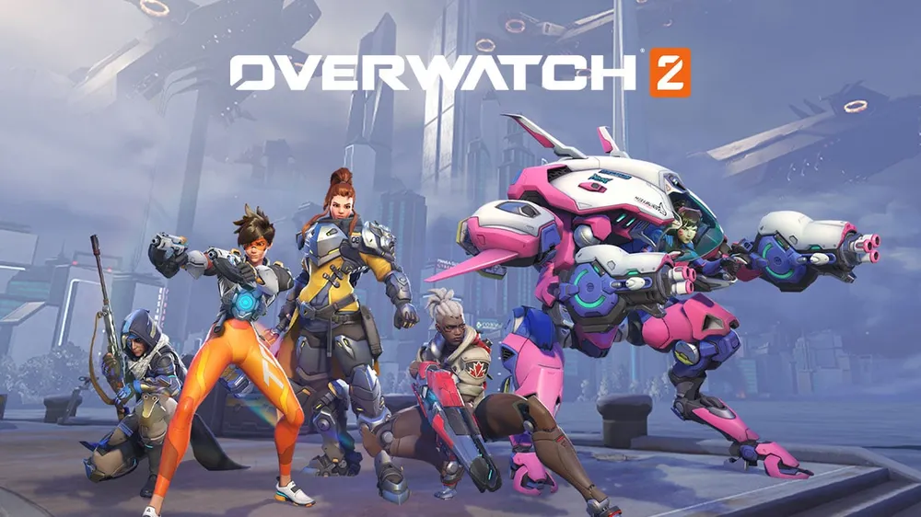
나. 프로젝트 개요
5 - 2. 유사 게임 소개
하이퍼 FPS인 오버워치의 점령전이 유사함

Slide 10
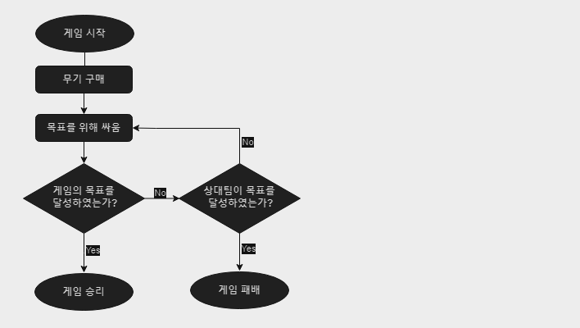
나. 프로젝트 개요
6. 게임의 흐름

Slide 11
다. 개발 방향
1. 플랫폼
PC
2. 게임의 장르 및 형식
하이퍼 FPS
3. 개발 분야별 중요도
개발 50%, 그래픽 30%, 기획 20%

Slide 12
다. 개발 방향
4. 개발 필요 리소스
그래픽
맵, 캐릭터, 총기, 오브젝트 등
프로그래밍
멀티 시스템, 총 발사와 피격처리, 오브젝트 상호작용 등
기획
캐릭터의 종류, 총기의 종류, 교전 오브젝트, 밸런싱 등
사운드
및
기타
BGM, 총 사운드, 피격 사운드, 오브젝트의 효과음 등

Slide 13
다. 개발 방향
5. 개발 작업 분배
그래픽
유지승
프로그래밍
김민영, 유성준, 이종현, 이동현, 최예원
기획
김민영
사운드
및
기타
유지승

Slide 14
라. 개발의 범위
2. 개발 일정
분야 | 11월 | 12월 | 1월 | 2월 | 3월 | 4월 | 5월 | 6월 | 7월
기획
프로그래밍
그래픽
사운드
테스트 및 수정

Slide 15
마. 팀워크
1. 팀워크를 위한 개발 지침, 서로의 약속
각자의 위치에서 최선을 다하자

Slide 16
바. 기대 성과
김민영 : 이번 팀프로젝트로 많은 것을 경험 해보았으면 좋겠다.
유성준 : 채워나가고 있는 프로그래밍 기술을 더욱 세련되게 발전시키기
위해 노력하고 있습니다.
유지승 : 팀원들과 다 같이 함께해서 좋은 경험인 것 같습니다.
신종현 : 팀원과의 팀워크, 게임 개발실력 향상을 기대하고 있습니다.
이동현 : 혼자서는 미쳐 개발하지 못할 프로젝트를 개발 할 수 있음과
앞으로의 상호간의 우호관계 향상등을 기대하고 있습니다.
최예원 : 게임 개발이라는 목표를 두고 팀원들이 함께 협력하여 이를
달성하는 것이 기대됩니다.

